Slide 1
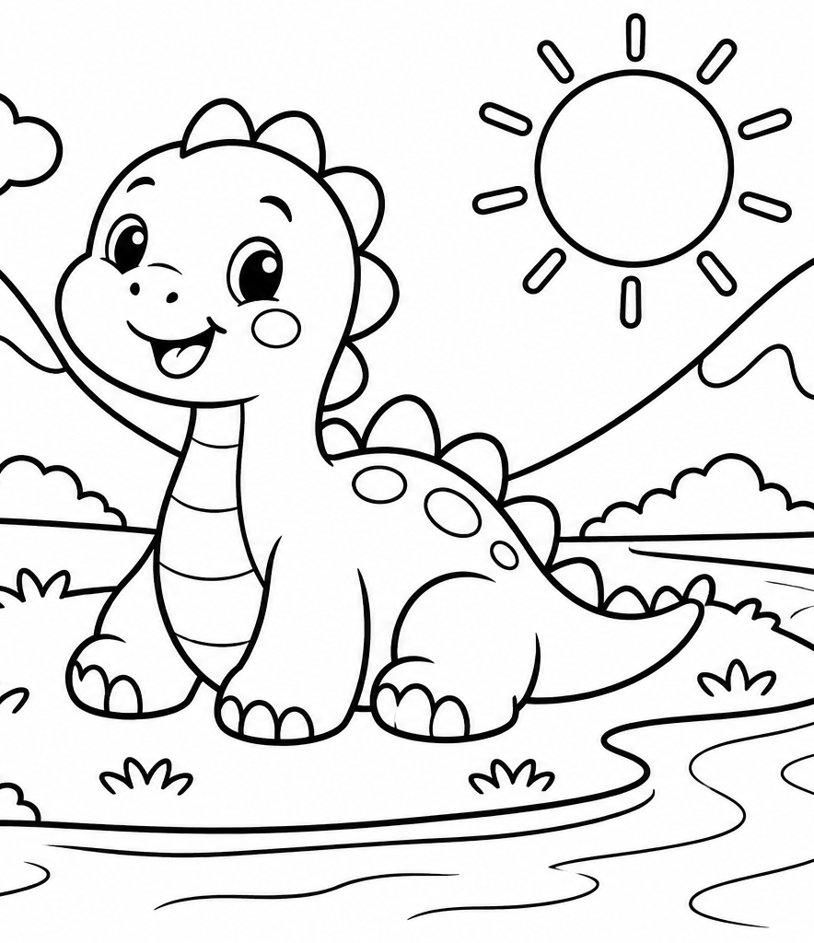
PPG 2026
Petualangan Warna
Panas & Dingin
Media pembelajaran interaktif berbasis web
untuk siswa kelas II SD
Karya inovatif calon guru
Disiapkan untuk presentasi PPG
Belajar kesan warna melalui bermain dan berkarya
Notes:
Sapa penguji dan kenalkan judul media.
Sampaikan bahwa media ini lahir dari kebutuhan pembelajaran seni rupa kelas II yang lebih dekat dengan kebiasaan anak bermain dan bereksplorasi warna.

Slide 2
02
Permasalahan yang Diangkat
Kebutuhan pembelajaran warna yang lebih sesuai dengan karakter siswa kelas II
1
Pembelajaran masih bergantung pada gambar cetak
3
Digitalisasi belum selalu hadir dalam media kelas
Guru perlu menyiapkan dan menggandakan bahan visual setiap kegiatan.
Media perlu mudah dipakai guru tanpa akun dan tanpa kebutuhan internet.
2
Anak kelas II lebih mudah belajar melalui aktivitas
Mereka perlu memilih, menyentuh, mencoba, dan melihat hasil dengan cepat.
Fokus karya inovatif
Membuat pengalaman pengenalan warna lebih aktif sekaligus mengurangi kebutuhan mencetak gambar berulang.
Karya Inovatif PPG Calon Guru 2026
2
Notes:
Jelaskan ini sebagai latar belakang pengembangan, bukan sebagai angka hasil penelitian.
Tekankan bahwa masalahnya berkaitan dengan kesiapan media, ketertarikan anak, dan efisiensi bahan ajar.

Slide 3
03
Tujuan Pengembangan
Media mengajak anak mengenal kesan hangat dan sejuk melalui interaksi langsung
☀
❄
✦
Kesan hangat
Kesan sejuk
Ekspresi kreatif
Merah, jingga, kuning
cerah dan bersemangat
Biru, hijau, ungu
lembut dan tenang
Anak bebas memberi warna
dan menceritakan pilihannya
Catatan penting: panas dan dingin pada media ini merujuk pada kesan warna, bukan suhu benda.
Karya Inovatif PPG Calon Guru 2026
3
Notes:
Saat menjelaskan, tunjukkan bahwa istilah panas dan dingin dipakai sebagai kesan visual.
Siswa tidak diarahkan untuk menganggap warna merah selalu berarti benda bersuhu panas.

Slide 4
04
Rancangan Media
Empat aktivitas singkat dengan instruksi sederhana dan kontrol besar
1
2
3
4
Lihat Warna
Pilah Warna
Dino Warna
Campur Suasana
Anak mengetuk warna dan mengenali kesannya.
Anak memilih benda lalu memasukkannya ke keranjang hangat atau sejuk.
Anak memilih palet dan mewarnai gambar asli.
Anak menambah warna hangat atau sejuk untuk melihat perubahan suasana.
Alur penggunaan singkat membantu guru memakai media secara klasikal melalui laptop, proyektor, atau IFP.
Karya Inovatif PPG Calon Guru 2026
4
Notes:
Sebutkan bahwa setiap menu dapat dipakai bergiliran di layar besar atau oleh anak secara individual jika perangkat tersedia.
Jangan menjelaskan semua teknis. Beri gambaran bahwa satu aktivitas dapat selesai dalam beberapa menit.

Slide 5
05
Alur Pembelajaran
Media mengikuti urutan mengenal, mencoba, berkarya, lalu bercerita
01
02
03
04
Amati
›
Pilih
›
Beri respons
›
Cerita
Guru menampilkan warna dan mengajak anak menyebutkan kesannya.
Anak memilih warna atau benda pada layar.
Media memberi umpan balik langsung dan tidak menghukum kesalahan.
Anak menjelaskan warna yang dipilih dan suasana pada karyanya.
Peran guru: fasilitator
Peran siswa: aktif mencoba
Penutup: refleksi lisan
Karya Inovatif PPG Calon Guru 2026
5
Notes:
Slide ini menjelaskan praktik pembelajaran, bukan sekadar daftar menu.
Tekankan peran guru tetap penting untuk memantik alasan di balik pilihan warna anak.

Slide 6
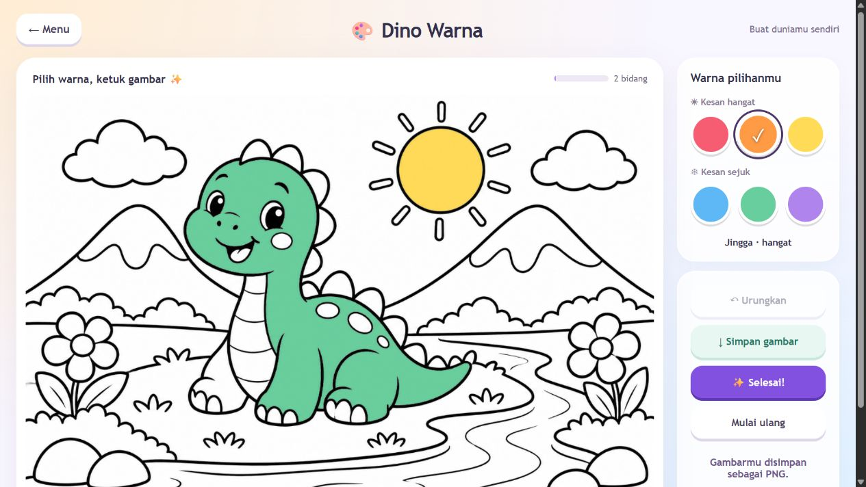
06
Fitur Utama: Dino Warna
Mewarnai gambar hasil generasi ilustrasi dengan bidang besar dan garis tertutup
Pilih palet
6 warna untuk kesan hangat dan sejuk.
Ketuk bidang gambar
Warna berhenti di garis agar tidak bocor.
Simpan karya
Hasil dapat diunduh sebagai PNG.
Media menyimpan warna otomatis pada browser perangkat yang sama.
Karya Inovatif PPG Calon Guru 2026
6
Notes:
Tunjukkan layar media saat menjelaskan slide ini bila memungkinkan.
Poin inovasinya ada pada ilustrasi yang dibuat untuk kegiatan mewarnai digital, bidang klik yang aman untuk anak, simpan otomatis, undo, dan ekspor PNG.

Slide 7
07
Nilai Inovasi
Fitur digital diarahkan untuk membantu pembelajaran, bukan sekadar memindahkan gambar cetak ke layar
Bermain sambil belajar
Aktivitas berbasis ketukan, pilihan, dan hasil langsung membuat anak terlibat.
Luring dan tanpa akun
File dapat digunakan saat koneksi internet tidak tersedia.
Hemat bahan cetak
Gambar dapat digunakan berulang tanpa menggandakan lembar kerja setiap kegiatan.
Ramah guru
Menu ringkas, tombol besar, dan instruksi pendek memudahkan pendampingan.
Karya Inovatif PPG Calon Guru 2026
7
Notes:
Gunakan kata hemat sebagai efisiensi penggunaan bahan, bukan klaim nominal penghematan karena belum ada pengukuran biaya.
Hubungkan setiap nilai dengan masalah di slide 2.

Slide 8
08
Asesmen dan Tindak Lanjut
Guru dapat menilai proses berpikir anak melalui aktivitas dan cerita singkat
Yang diamati guru
Bukti belajar yang dapat disimpan
• Memilih warna hangat atau sejuk
• Memasukkan benda ke kelompok yang sesuai
• Menggunakan warna untuk memberi suasana
• Menjelaskan alasan pilihan warna
• Hasil gambar PNG
• Jawaban kuis singkat
• Catatan refleksi sederhana
• Dokumentasi aktivitas kelas
Contoh pertanyaan penutup: “Mengapa kamu memilih biru untuk bagian ini?”
Karya Inovatif PPG Calon Guru 2026
8
Notes:
Tekankan bahwa asesmen tidak perlu berupa tes panjang.
Guru dapat memakai pertanyaan lisan dan hasil karya anak sebagai bukti proses belajar.

Slide 9
Petualangan Warna Panas & Dingin
Media interaktif sederhana yang membantu siswa kelas II mengenal kesan warna melalui bermain, memilih, mewarnai, dan bercerita.
Harapan pengembangan
Media dapat terus ditambah dengan tema gambar baru, koleksi karya kelas, dan refleksi yang disesuaikan dengan kebutuhan guru.
Terima kasih
Sesi tanya jawab
Notes:
Tutup dengan kembali ke tujuan awal: anak belajar tentang kesan warna secara aktif, sementara guru memiliki media luring yang dapat digunakan berulang.
Siapkan demonstrasi singkat jika penguji meminta melihat cara kerja media.

